Slide 1
Innovación y promoción de tomate rosa de barbastro de calidad y proximidad
Grupo de cooperación – 2018-2020

Slide 2





MIEMBROS DEL GRUPO DE COOPER.
COOPERATIVA BARBASTRO
MERCACORREAS
CITA Y UNIVERSIDAD
ASOCIACIÓN DE HORTELANOS
OTROS

Slide 3
Innovación y promoción de tomate rosa de barbastro de calidad y proximidad
Objeto del proyecto
Marca “Tomate Rosa de Barbastro”, actuaciones:
  Modernización de las técnicas de cultivo
  Diseño estrategia conjunta desde producción a envasado y comercialización para conseguir valorizar la marca.
Conseguir un mayor periodo de producción
Conseguir un mayor valor de mercado del producto, mediante la introducción de los nuevos envases.
Transferir todos los conocimientos a los agricultores
Cultivo más sostenible y respetuoso con el medio ambiente.

Slide 4
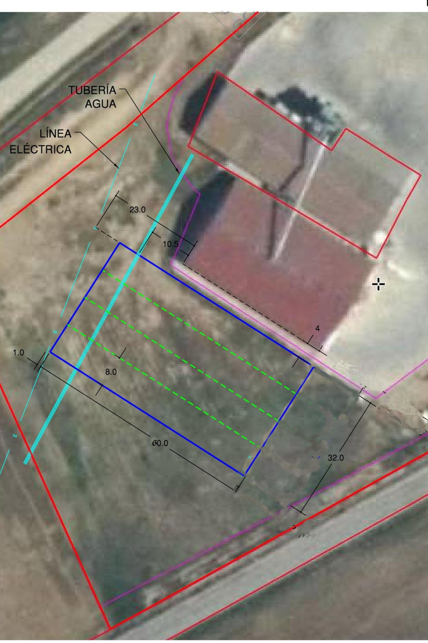
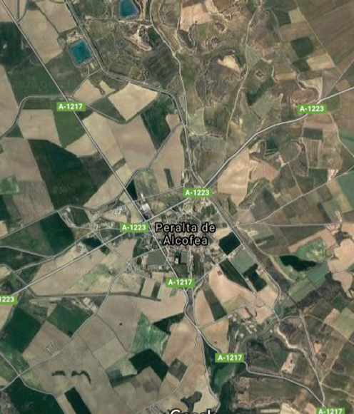
Innovación y promoción de tomate rosa de barbastro de calidad y proximidad

Slide 5
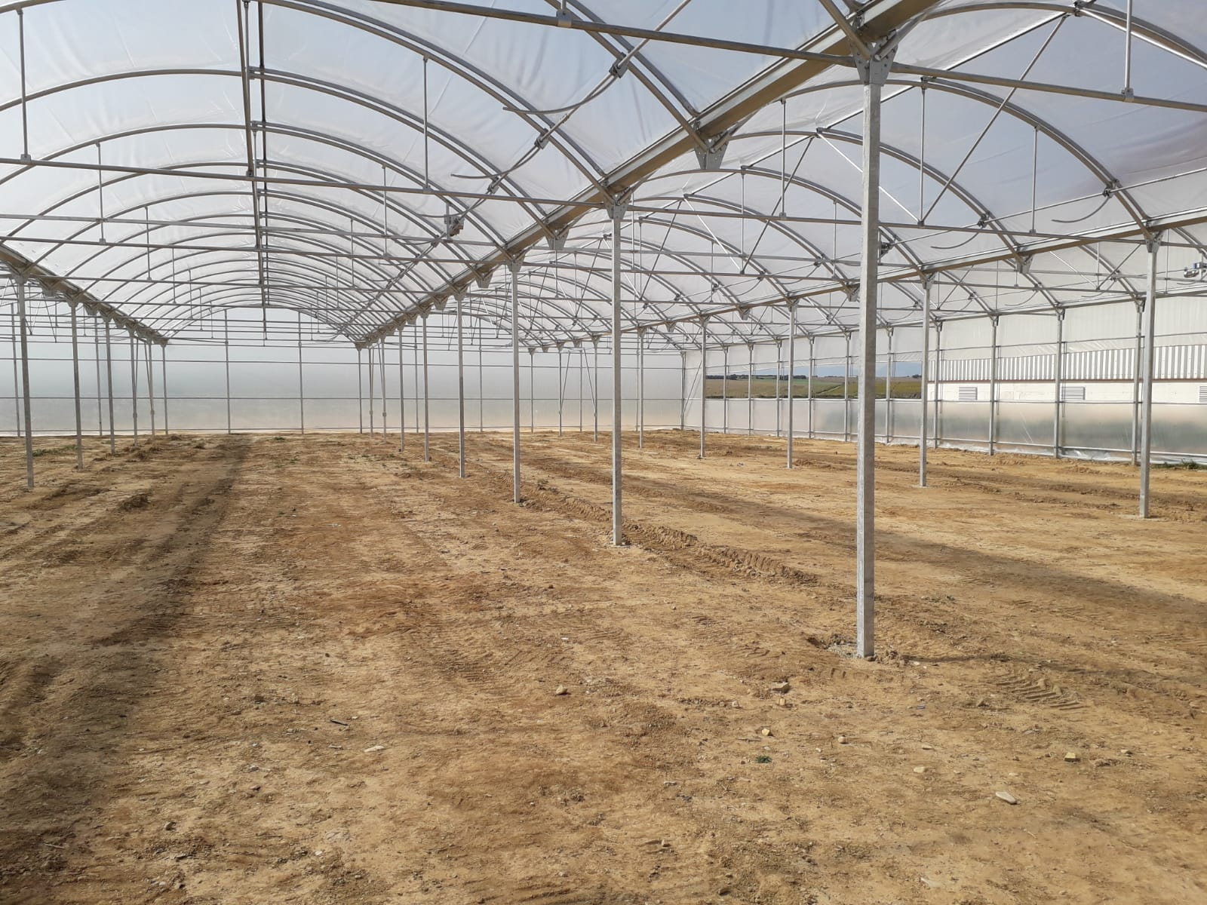
Innovación y promoción de tomate rosa de barbastro de calidad y proximidad

Slide 6
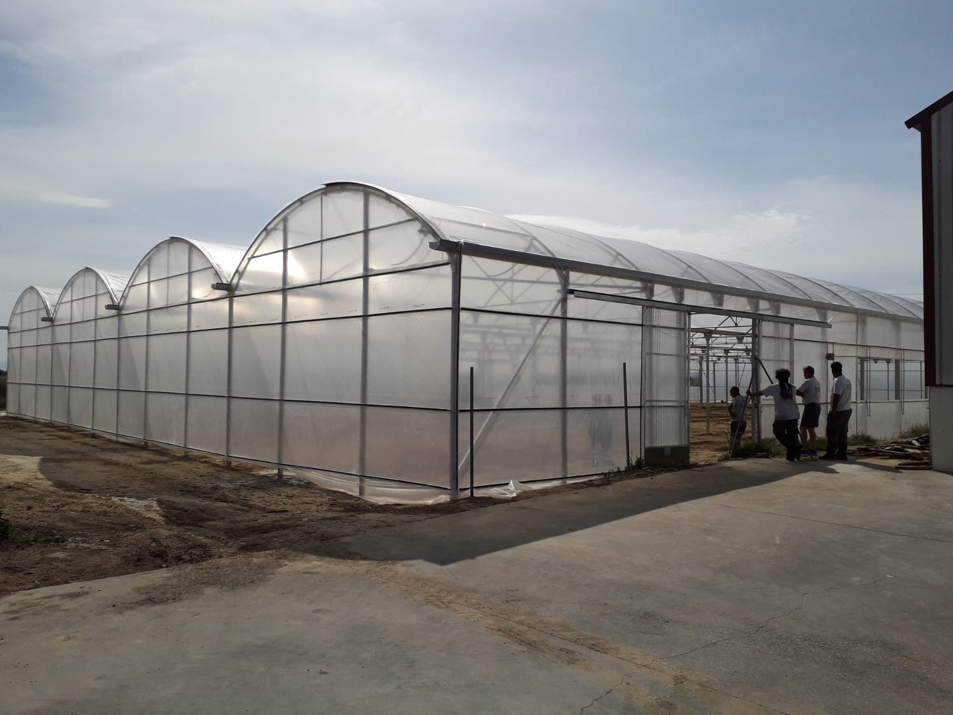
Construccion invernadero

Slide 7
JORNADAS PRESENTACIÓN GRUPOS

Slide 8
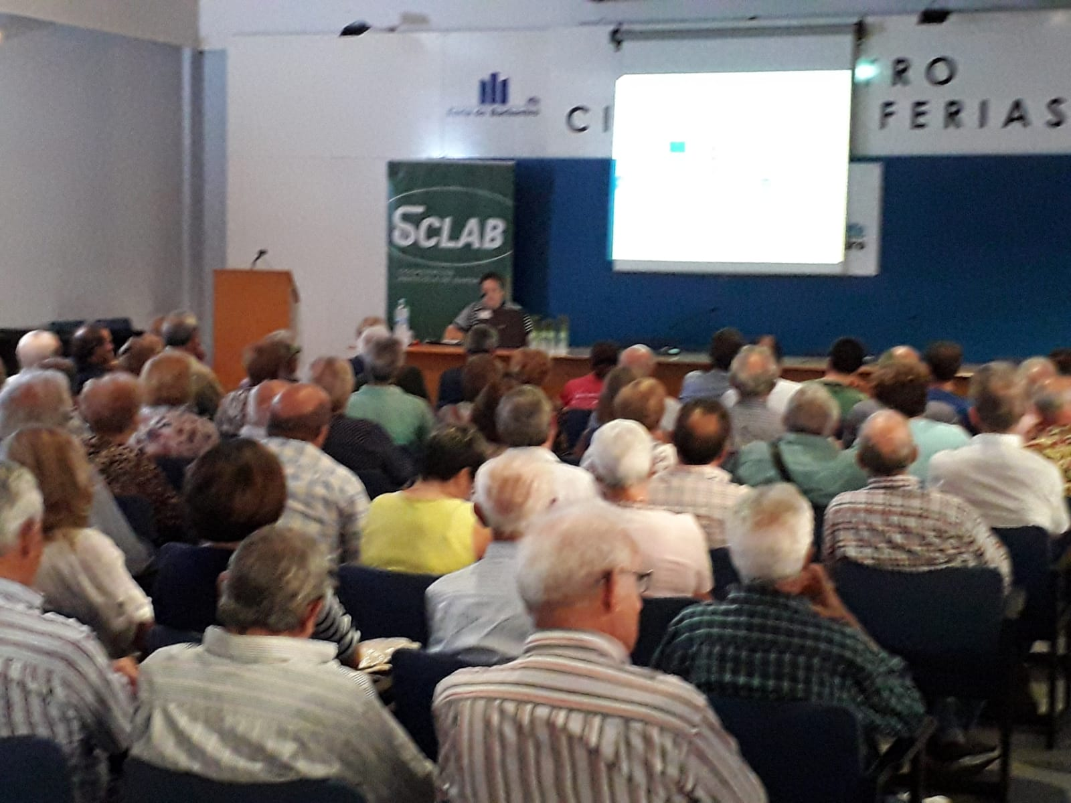
Jornadas 21-2-2019

Slide 9
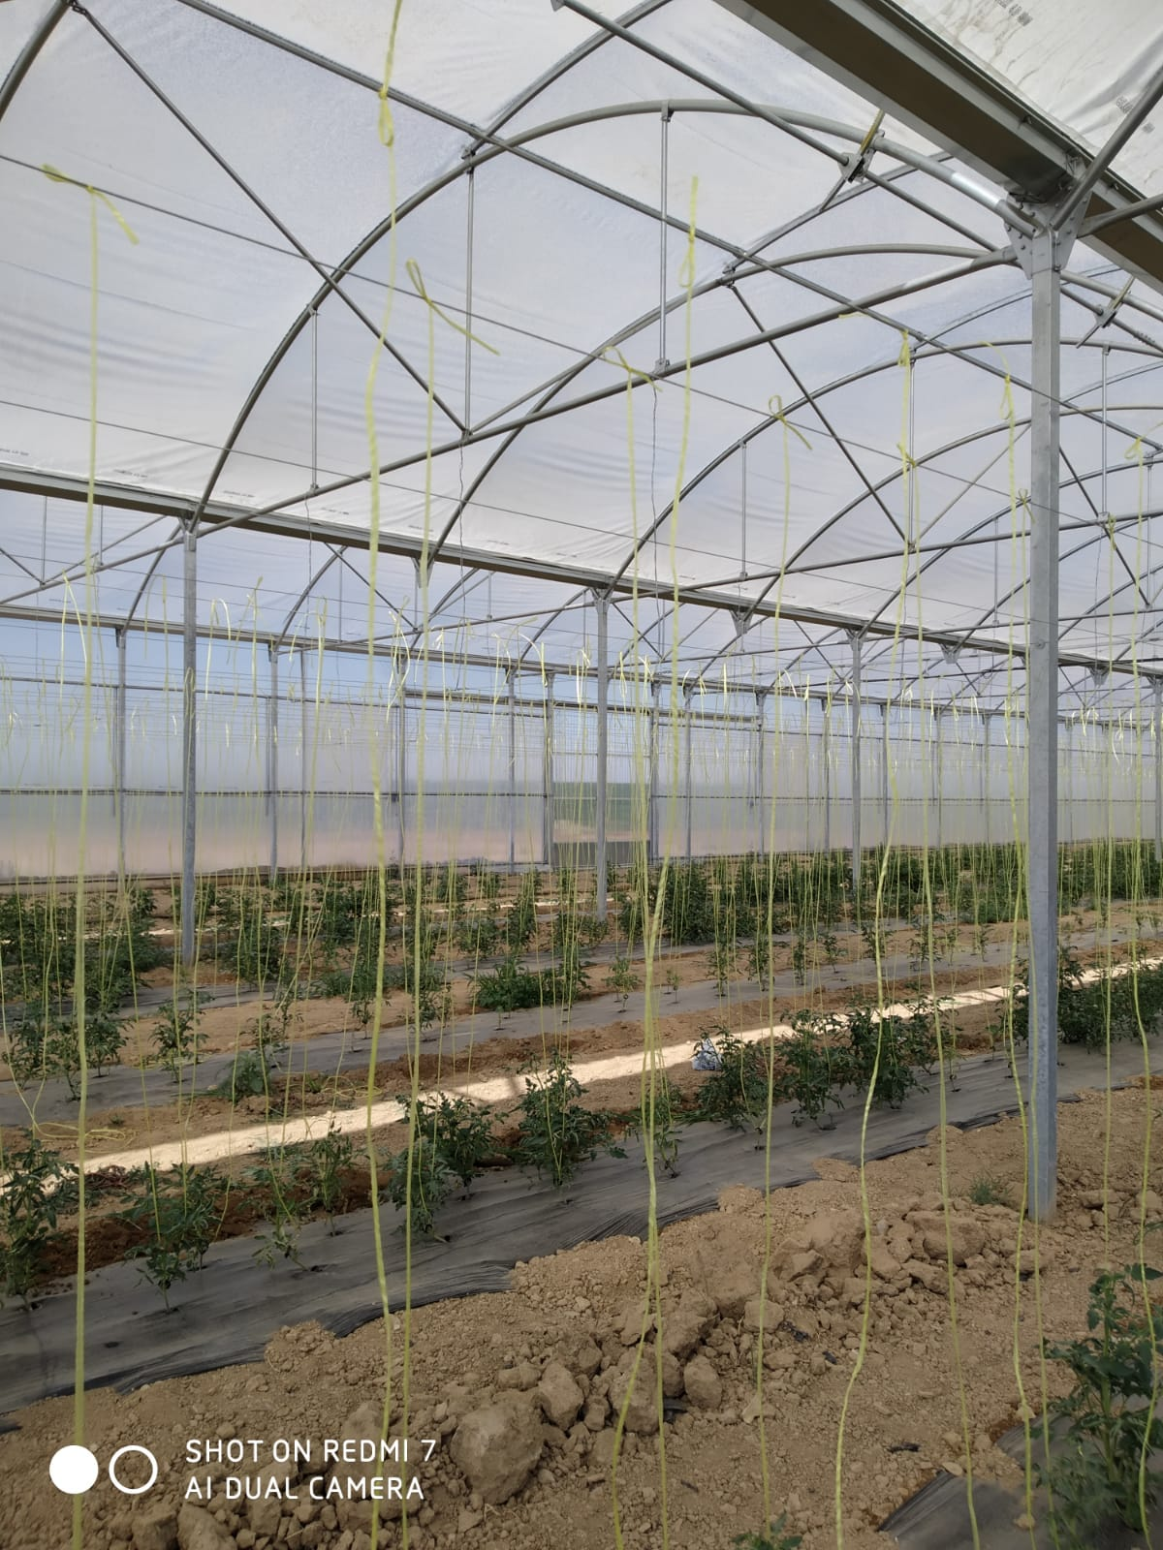
PRIMERAS PLANTACIONES DEMOSTRAción

Slide 10
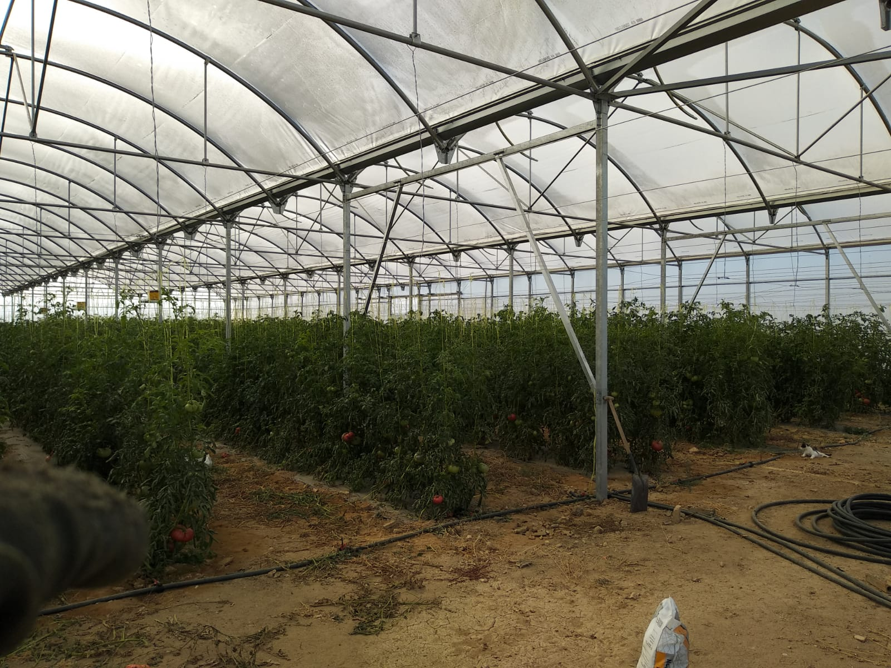
ESTUDIOS DEL CULTIVO EN SUELO Y CLIMA

Slide 11
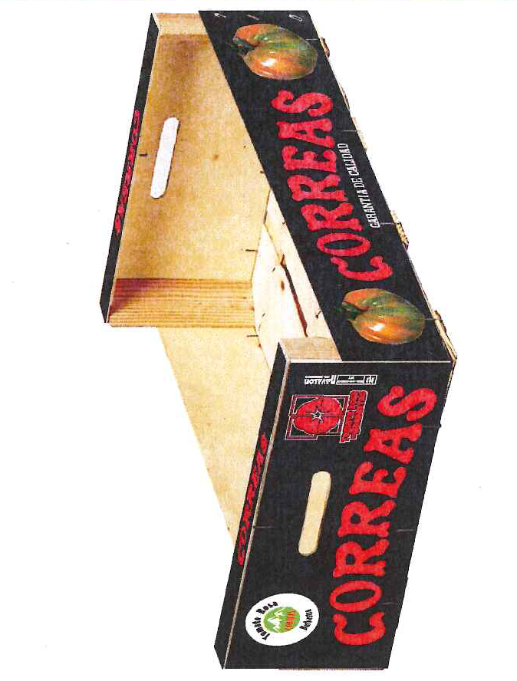
PRIMEROS ENVASES MARCA CORREAS TOMATE ROSA DE BARBASTRO

Slide 12
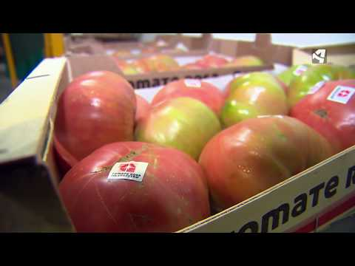
Aspecto tomate

Slide 13
Innovación y promoción de tomate rosa de barbastro de calidad y proximidad
https://player.vimeo.com/video/396296800

Slide 14
Ensayo demostrativo 2019 conclusiones
Necesario encalado a 40000 lux
Pasillos de 2 m máximo
Riego a CE entre 1,8 y 2,8 dS/m
Terreno arenoso y poco drenaje. Riegos frecuentes, 4 por día variando dosis.
Adición abono orgánico –mejora CIC suelo
Tª consigna 24-25ºC
Líneas pareadas dos alambres

Slide 15
Plantaciones 2020
Ensayo portainjertos
  Maxifort
  King kong
  Sin injertar
  Embajador
Demostración de modos de plantación
  Lineas pareadas por cada linea gotero
  Una línea por línea gotero

Slide 16
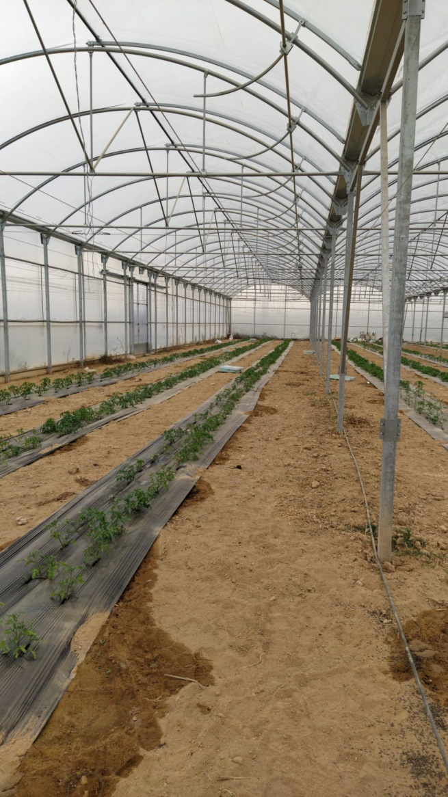
Plantaciones 2020

Slide 17
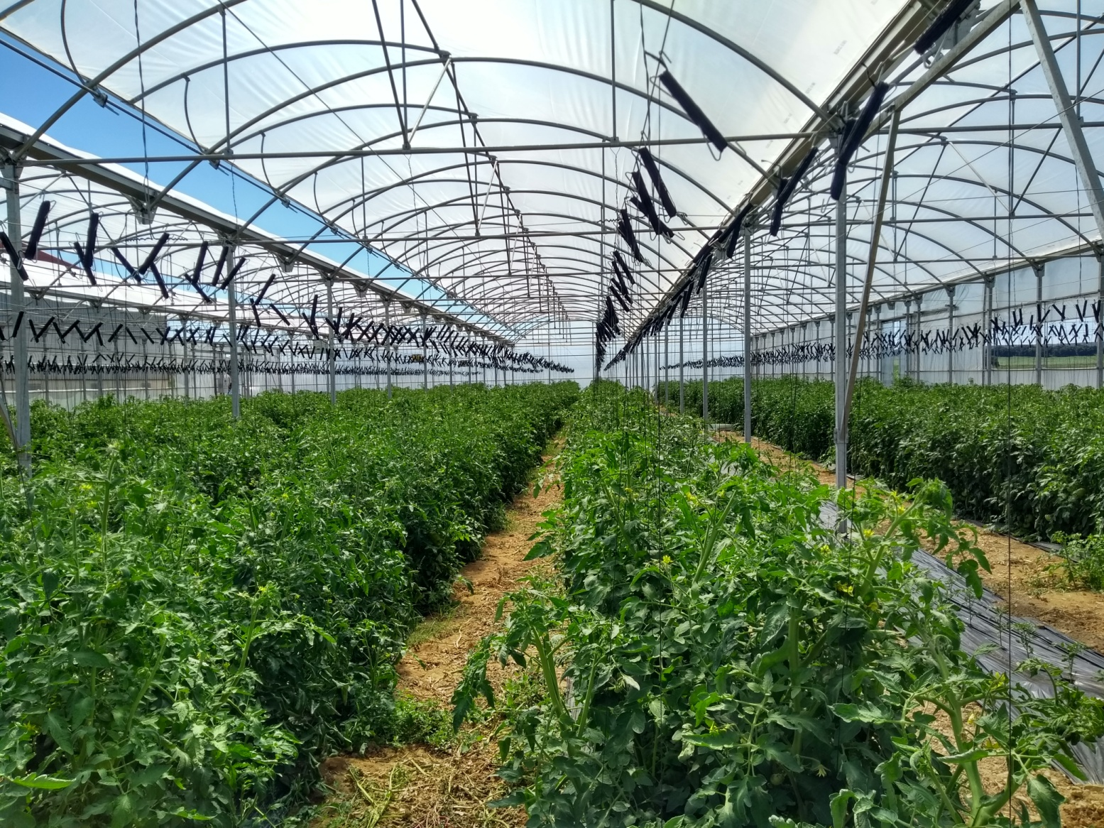
Innovación y promoción de tomate rosa de barbastro de calidad y proximidad

Slide 18
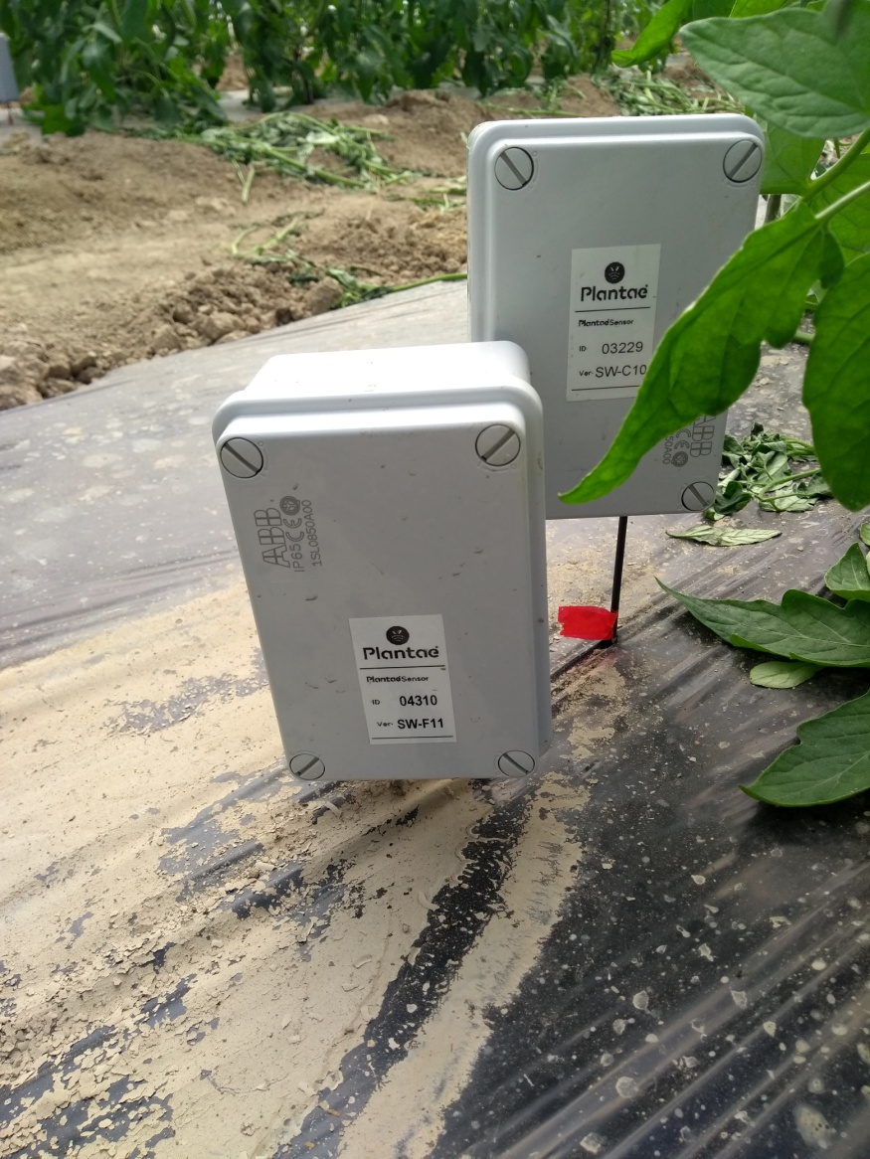
Innovación y promoción de tomate rosa de barbastro de calidad y proximidad
Sensores de humedad y CE

Slide 19
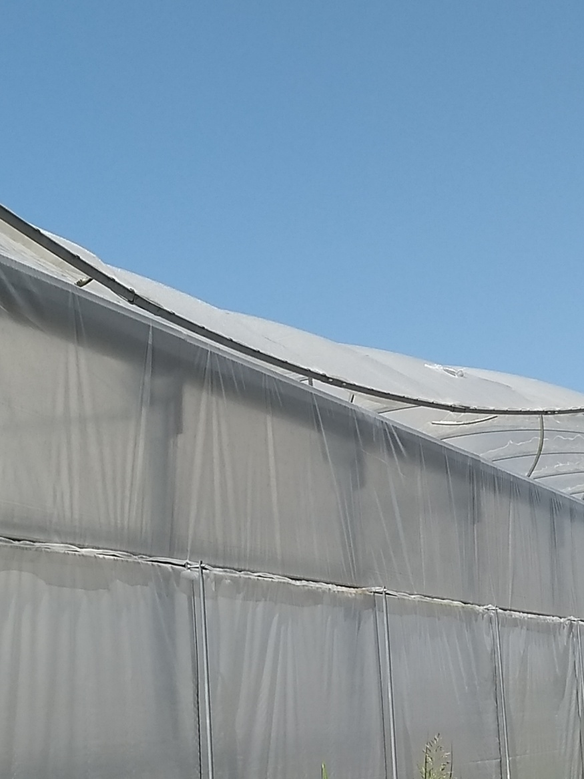
Problemas por viento

Slide 20
Ensayo portainjertos
 | 2 | 1 | 4
 | 4 | 3 | 3
 | 1 | 4 | 2
 | 3 | 2 | 1
  1.Maxifort
  2.King kong
  3.Sin injertar
  4.Embajador

Slide 21
portainjertos

Slide 22
Otros valores
Se estudiaron ºBrix
Dureza
etc

Slide 23
Sinergias con ensayos de transferencia
Información continuada de:
Ensayos de portainjertos en túnel
Ensayos de dosis de riego
Ensayos de sabor y conductividad
Ensayos de otras variedades
Ensayos de densidades
Otras técnicas de cultivo

Slide 24
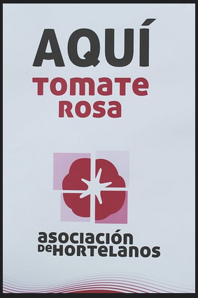
Promoción comercio de proximidad

Slide 25
Innovación y promoción de tomate rosa de barbastro de calidad y proximidad
https://www.diariodelaltoaragon.es/NoticiasDetalle.aspx?Id=1181262

Slide 26
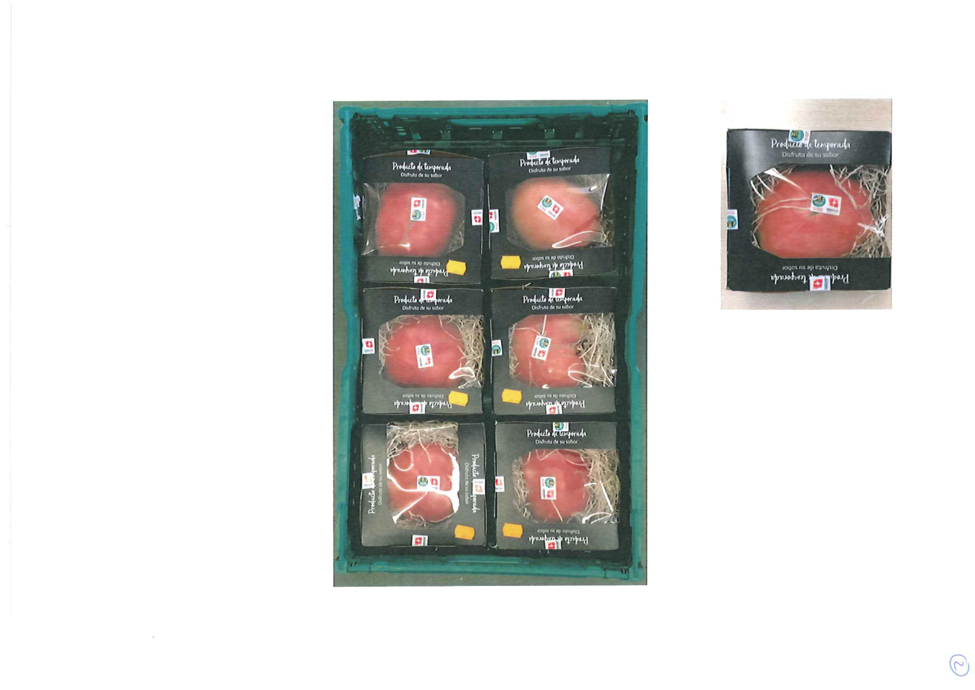
Innovación y promoción de tomate rosa de barbastro de calidad y proximidad

Slide 27
Continuidad de las experiencias
Experiencias con ecológico (ya se usan OCBs)
Forzado térmico, posibilidades.
  Pasivo. Minitunel interior o pantallas térmicas
  Activo. Generadores de calor
Ensayos de otros cultivos o rotaciones.
  Hortalizas de hoja
  Tirabeque
  Otros

Slide 28
Conclusiones y mejoras
Adelanto y retraso de producciones
  Producciones de junio a octubre incluidos
Mejora de calidad en producciones (menos destrio)
Obtención de producto de calidad
mejor comercialización y transporte
Diferenciación en envases de calidad
Envases monopieza – identifica calidad

Slide 29
Conclusiones y mejoras
Posible invernadero gótico por mejor ventilación frente al normal
Pantalla térmica y sombreo
Microaspersión o microdifusores para control de humedad y temperatura en verano
Uso de mallas antitrips en ventanas

